Slide 1

RF per linac adronici di alta potenza a LNL
Enrico Fagotti
INFN - LNL

Slide 2
Principali realizzazioni e attività
Progetto TRASCO/MUNES
  Sviluppo cavità RFQ (352.2 MHz), accoppiatori di potenza, sistema di tuning passivo, sistema di tuning attivo con fluido di raffreddamento, etc.
  Sviluppo amplificatore a stato solido (5x125 kW, 352.2 MHz, CW)
  Conditioning in potenza
Progetto IFMIF-EVEDA
  Sviluppo cavità RFQ (175 MHz), accoppiatori di potenza, sistema di tuning passivo, sistema di tuning attivo con fluido di raffreddamento, etc.
  Sviluppo test-stand in potenza e relativo amplificatore a tetrodo (200 kW, 175 MHz, CW)
  Sviluppo amplificatore a stato solido (200 kW, 175 MHz, CW)
  Conditioning in potenza e commissioning con fascio
Progetto SPES
  Sviluppo cavità RFQ (80 MHz), accoppiatore di potenza, sistema di tuning passivo, sistema di tuning attivo con fluido di raffreddamento,
  Sviluppo amplificatore (200 kW, 80 MHz, CW)
Progetto ESS
  Sviluppo cavità DTL (352.2 MHz), accoppiatori di potenza, sistema di tuning e stabilizzazione passivi
E. Fagotti - RF per linac adronici di alta potenza a LNL

Slide 3
Persone coinvolte in attività RF (amplificatori/cavità)
Tecnologi (9+2)
Loris Antoniazzi (tecn.)
Carlo Baltador (AR)
Damiano Bortolato (tecn.)
Alberto Facco (Dir Tec)
Enrico Fagotti (1˚ tec)
Luigi Ferrari (tecn)
Francesco Grespan (tecn)
Maurizio Montis (tecn)
Antonio Palmieri (tecn)
Andrea Pisent (Dir Tec)
Tecnici (3+4)
Andrea Baldo
Paolo Bottin
Andrea Colombo
Francesca Chiurlotto
Enrico Munaron
Roberto Ponchia
Marco Roetta
Piergiorgio Antonini (tecn)
Davide Marcato (AR)
E. Fagotti - RF per linac adronici di alta potenza a LNL

Slide 4
Principale strumentazione disponibile acquistata
N.1 VNA Agilent 8753ES banda 30kHz - 6GHz
N.1 VNA Rohde & Schwarz ZVB8 banda 30kHz - 8 GHz
N.1 Oscilloscopio Agilent, mod. DSO7054A, 500 MHz, 4 GS/s
N.1 Oscilloscopio Teledyne Lecroy, mod. WaveRunner 6 Zi, 1 GHz, 20 GS/s
N.1 Generatore di potenza a microonde SAIREM da 1.2 kW a 2.45 GHz
N.1 Automatic Stab tuner 2.45 GHz SAIREM
N.1 Generatore di segnale R&S, mod. SMA100A, 9kHz – 6 GHz
N.1 Generatore di segnale R&S, mod. SMG, 100kHz – 1 GHz
N.1 Generatore di funzione Agilent, mod. 33220A, 20 MHz
N.1 Generatore di funzione R&S, mod. AFG, 10 mHz – 20 MHZ
N.1 Power meter HP, mod. 438A
N.2 Klystron EEV 352.2 MHz da 1.3 MW CW (CERN)
N.2 Circolatori ANT 352.2 MHz da 1 MW CW (CERN)
N.6 Carichi ad acqua con ingresso coassiale da 300 kW (CERN)
N.12 Carichi ad acqua con ingresso coassiale da 100 kW (CERN)
Guide d’onda WR3200 tutta altezza e mezza altezza (CERN)
N.1 Carico ad acqua con ingresso coassiale da 200 kW Altronic Research
E. Fagotti - RF per linac adronici di alta potenza a LNL

Slide 5
Principale strumentazione realizzata in collaborazione con l’industria
N.2 Coupler coassiali induttivi utilizzati a 352.2 MHz e 120 KW CW
N.12 Coupler coassiali induttivi utilizzati a 175 MHz a finestra planare per 200 kW CW
N.2 Transizioni speciali guida WR3200/coassiale a finestra cilindrica ottimizzate per 352.2 MHz e 120 kW di potenza
N.11 Transizioni coassiali 6’ 1/8 a finestra planare per 200 kW CW 175 MHz
N.1 Cavità bridge in alluminio 352.2 MHz per collegamento accoppiatori in trasmissione
N.1 Cavità bridge in alluminio 175 MHz per collegamento accoppiatori in transmissione
N.1 Cavità RFQ 352.2 MHz per accelerazione di 40 mA CW di protoni da 80 keV a 5 MeV
N.1 Cavità RFQ 175 MHz per accelerazione di 125 mA CW di deutoni da 100 keV a 5 MeV
N.1 Cavità DTL 352.2 MHz per accelerazione di 62.5 mA pulsati (4% dc) di protoni da 3.62 MeV a 90 MeV
N. 1 Amplificatore a stato solido 10 kW, 352.2 MHz CW
N. 1 Amplificatore a due stadi (stato solido/tetrodo TH781) 200 KW, 175 MHz CW
N. 5 Amplificatori a stato solido 125 kW, 352.2 MHz CW
E. Fagotti - RF per linac adronici di alta potenza a LNL

Slide 6
Principale strumentazione in realizzazione in collaborazione con l’industria
N.1 Coupler coassiale induttivo utilizzato a 80 MHz e 200 KW CW
N.1 Transizione coassiale 6’ 1/8 a finestra planare per 200 kW CW 80 MHz
N.1 Cavità RFQ 80 MHz per accelerazione di 1 mA CW di ioni pesanti da 80 MHz
N. 1 Amplificatore a stato solido 200 kW, 80 MHz CW
N.4 Cavità DTL 352.2 MHz per accelerazione di 62.5 mA pulsati (4% dc) di protoni da 3.62 MeV a 90 MeV
E. Fagotti - RF per linac adronici di alta potenza a LNL

Slide 7
Possibilità di sviluppo a breve e medio termine
Breve termine (inizio 2022): Call for Tender europea per lo sviluppo di un nuovo sistema RF a stato solido per l’alimentazione della cavità RFQ del progetto LIPAc in Giappone (8 unità 200 kW 175 MHz + LLRF +MPS) nell’ambito del Broader Approach II
Medio termine (2024 - ):
  Realizzazione cavità RFQ per progetto DONES con possibile upgrade rispetto a RFQ LIPAc (da 125 mA a 200 mA)
  Realizzazione sistema RF cavità RFQ progetto DONES
E. Fagotti - RF per linac adronici di alta potenza a LNL

Slide 8
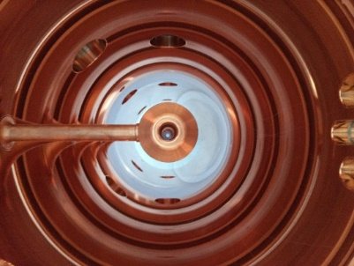
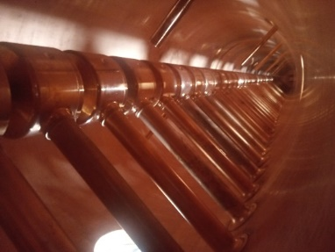
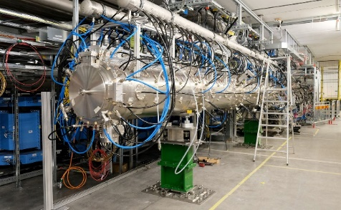
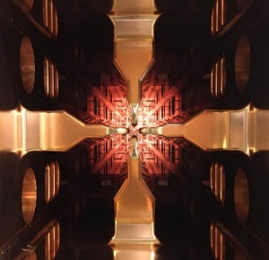
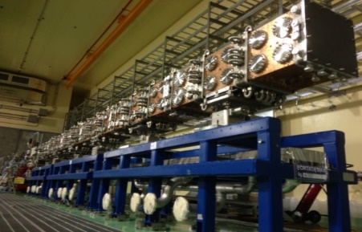
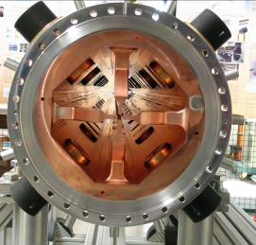
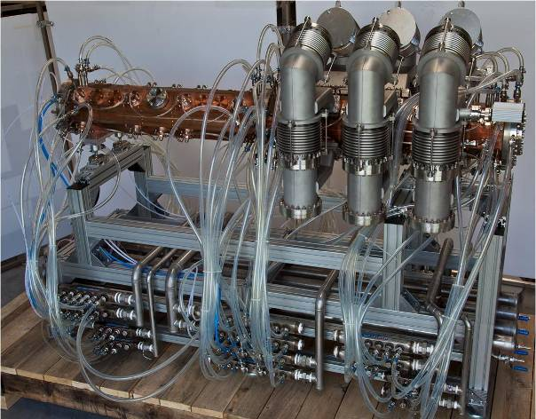
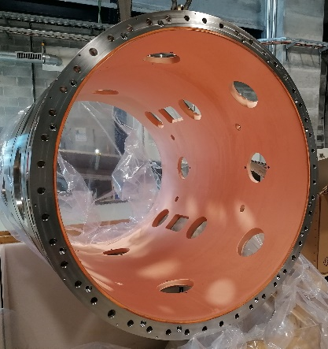
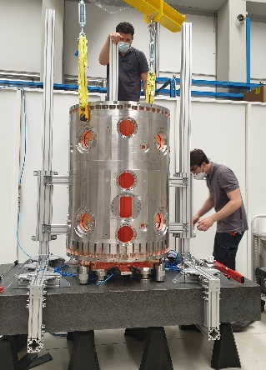
Realizzazioni per immagini: cavità
DTL ESS
RFQ IFMIF
RFQ MUNES
RFQ SPES
E. Fagotti - RF per linac adronici di alta potenza a LNL

Slide 9
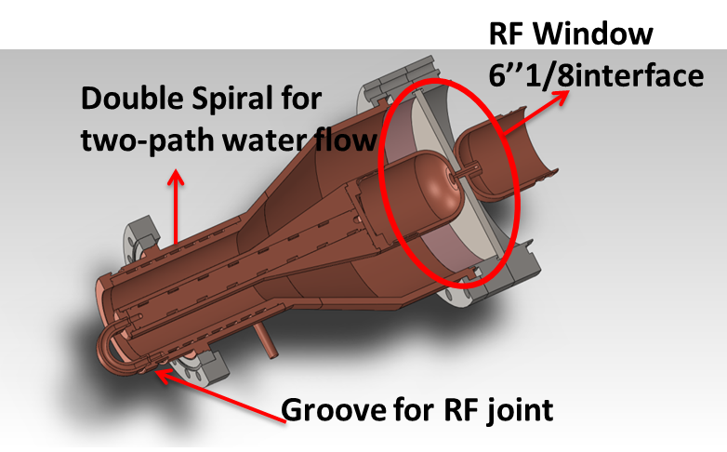
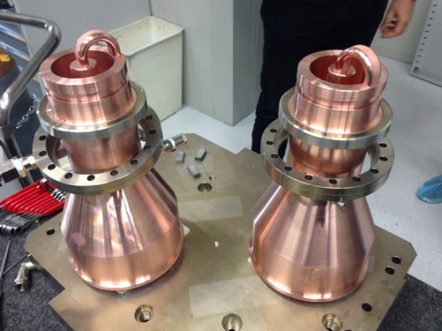
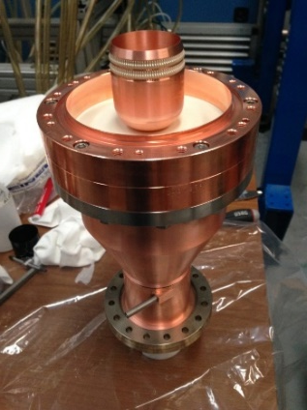
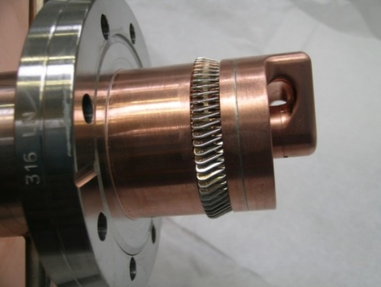
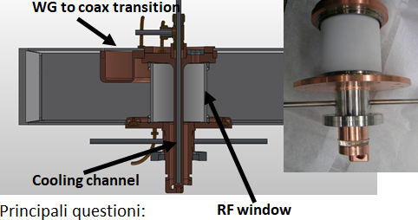
Realizzazioni per immagini: accoppiatori di potenza
HPC IFMIF
HPC MUNES
E. Fagotti - RF per linac adronici di alta potenza a LNL

Slide 10
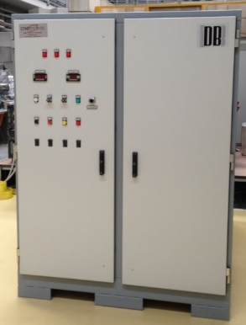
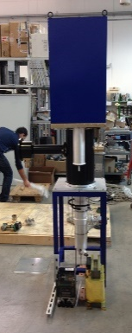
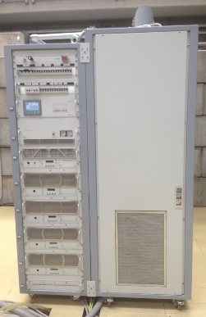
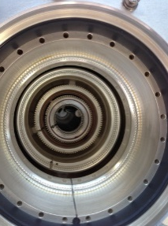
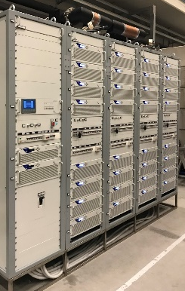
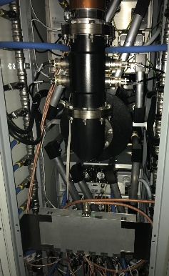
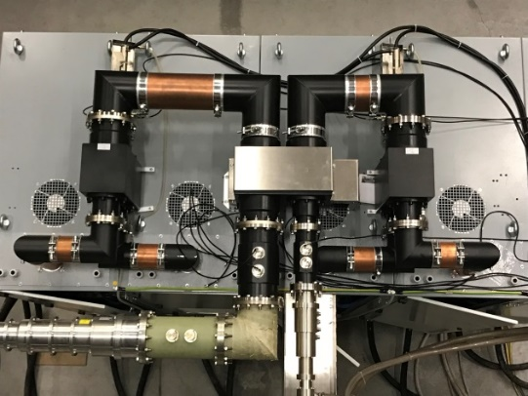
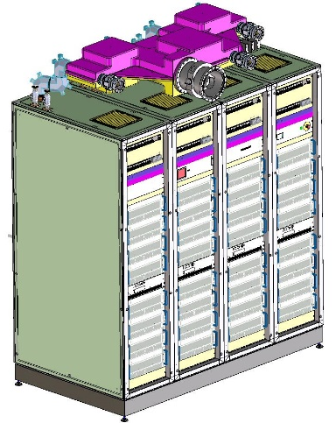
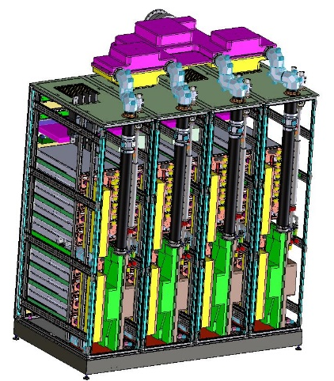
Realizzazioni per immagini: amplificatori RF
RF AMP. IFMIF TEST
RF AMP. MUNES
RF AMP. IFMIF
E. Fagotti - RF per linac adronici di alta potenza a LNL

Slide 11
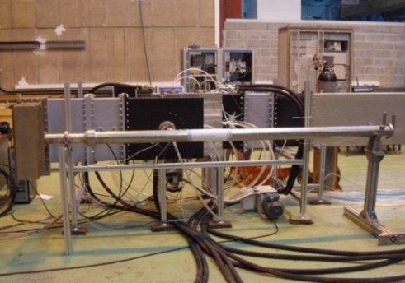
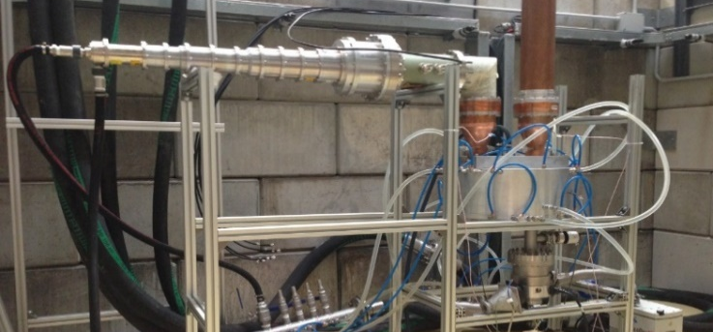
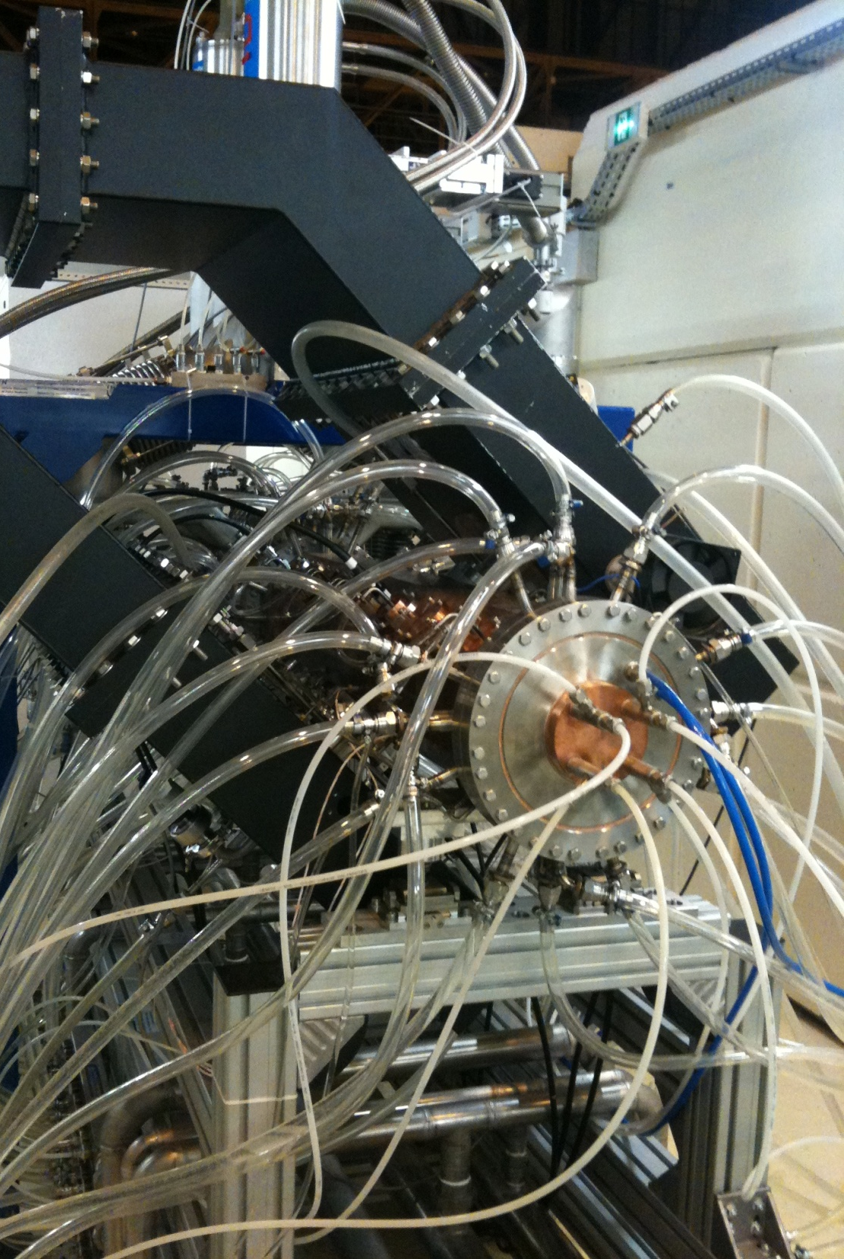
Realizzazioni per immagini: test in potenza
HPC MUNES TEST
HPC IFMIF TEST
RFQ IFMIF TEST
RF MUNES TEST
E. Fagotti - RF per linac adronici di alta potenza a LNL

Slide 12
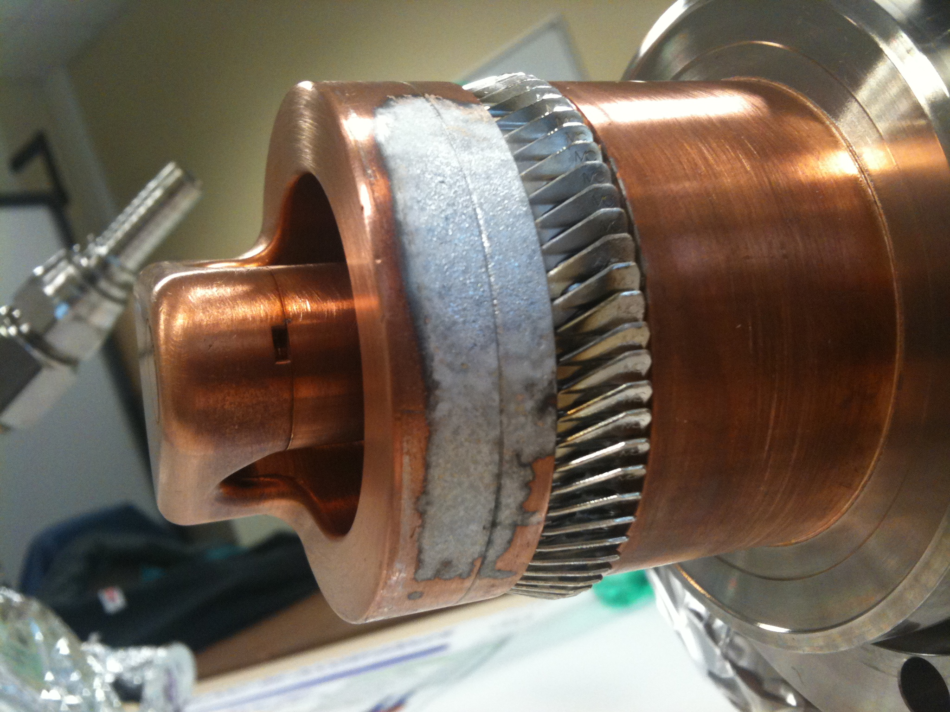
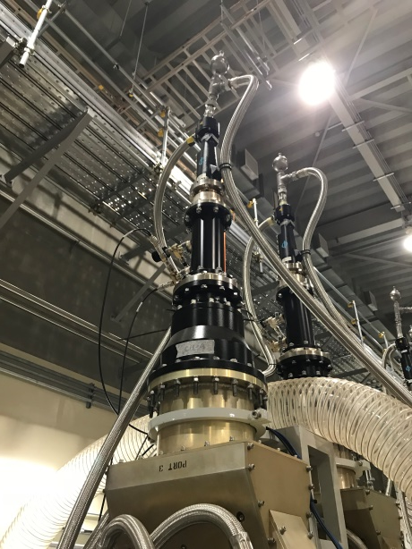
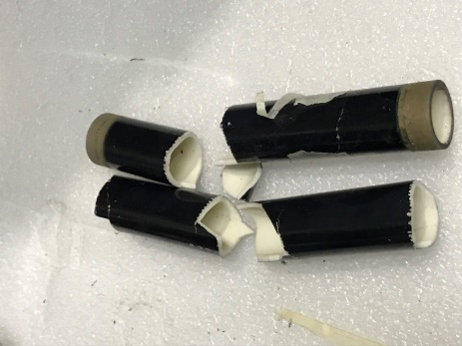
Incidenti di percorso…
Deposito alluminio su coupler
Materiale oring non opportuno.
Fusione parziale oring durante baking non rilevata.
Perdita localizzata vuoto in prossimità contatto RF tra coupler rame e cavità alluminio.
Deposito rame su allumina
Disabilitazione interlock arc detector su coupler e immissione 15 kW potenza CW su coupler per errata connessione cavi.
Errato dimensionamento carico circolatore
Carico 45 kW su carico sbilanciamento circolatore 250 kW su cavità alimentata da 8 vie.
Rottura dovuta a phase-flip amplificatori.
E. Fagotti - RF per linac adronici di alta potenza a LNL

Slide 13
Qualche dettaglio
Qualche dettaglio

Slide 14
Amplificatore 200 kW 175 MHz (tetrodo)
Operating frequency 175 MHz
Maximum output power 220 kW CW
Power supply 0 – 19 kV
Efficiency > 50%
First stage based on BLF578 - 950 W CW/1800 W pulsed
Each unit with 4 pallets: 3800 W
First stage maximum power: 15,2 kW (normally used at 12 kW that is 750 W for each pallet.
Second stage based on TH781 tetrode and TH18781B cavity: 12.2 dB gain in CW.
Three working regimes to be set: low (<1%), medium (1% to 10%) and high (10 % to CW) Duty Cycle
Linearity: ±1 dB in the range [20 kW, 220 kW]
Used in pulsed mode: pulse length from 15 μs up to 20 ms, period length from 1 s down to 400 μs.
Most critical working condition: 200 μs pulse, 400 μs period
E. Fagotti - RF per linac adronici di alta potenza a LNL

Slide 15
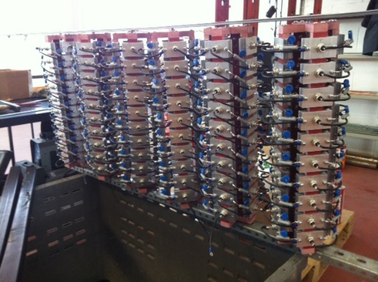
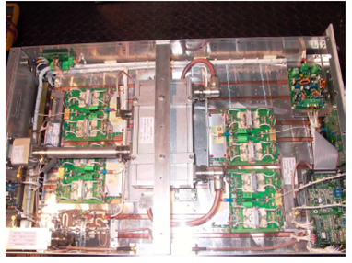
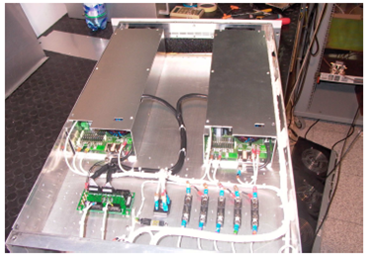
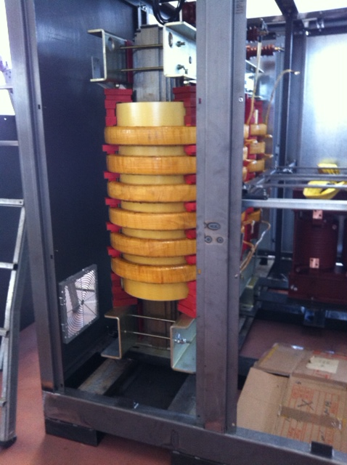
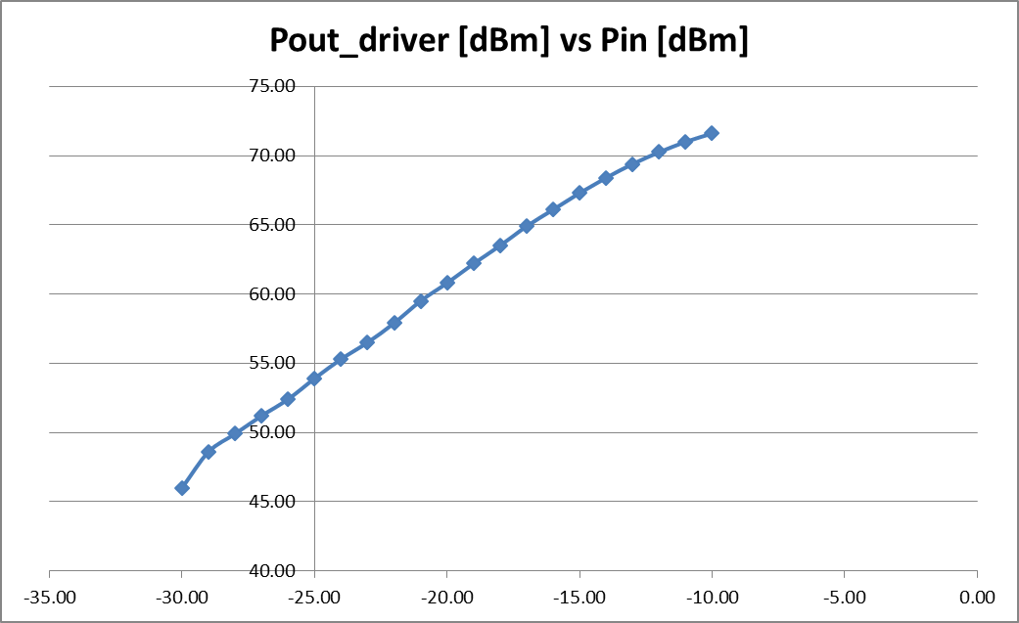
Amplificatore 200 kW 175 MHz (tetrodo)
Interno unità RF a 4 pallet
SS tests at LNL
Alimentatore
Linearità entro ±0.5 dB nel range 10%-90%
E. Fagotti - RF per linac adronici di alta potenza a LNL

Slide 16
Amplificatore 125 kW 352.2 MHz (SS)
Operating Ferquency 352.2 MHz
Nominal output power 125 kW CW
N. of units : 5 (total power 625 kW)
Max. output power 160 kW
Output impedance 50 Ω
Output connector: EIA 6’’1/8 (air cooled)
Cooling System: Air and deionized water
1dB BW ≥ ± 1 MHz
Total efficiency > 0.5 (RF Power / Mains Power in VA)
Harmonics < -30 dBc
Spurious < -60 dBc
Linearity: ± 1 dB in the range [12.5 kW, 112.5 kW]
Dimensions: L=3600mm, W=1200mm, H=2100 mm
E. Fagotti - RF per linac adronici di alta potenza a LNL

Slide 17
Amplificatore 125 kW 352.2 MHz (SS): filosofia
5 Racks (4 for RF modules and 1 for control), 40 kW max. power each
8 Modules/rack (5 kW max power ), 6 pallets/module
Wilkinson-Gysel combiners at each stage up to 40 kW, with maximum combiner loss of 0.6 dB and <26 dB isolation
3 dB Hybrid combiner for the final stage
The system is dimensioned in such a way to keep working at the 125 kW power level even in case of failure of a 5 kW module
Control logic based on a Siemens S7/1200 PLC, able to be interfaced with EPICS
E. Fagotti - RF per linac adronici di alta potenza a LNL

Slide 18
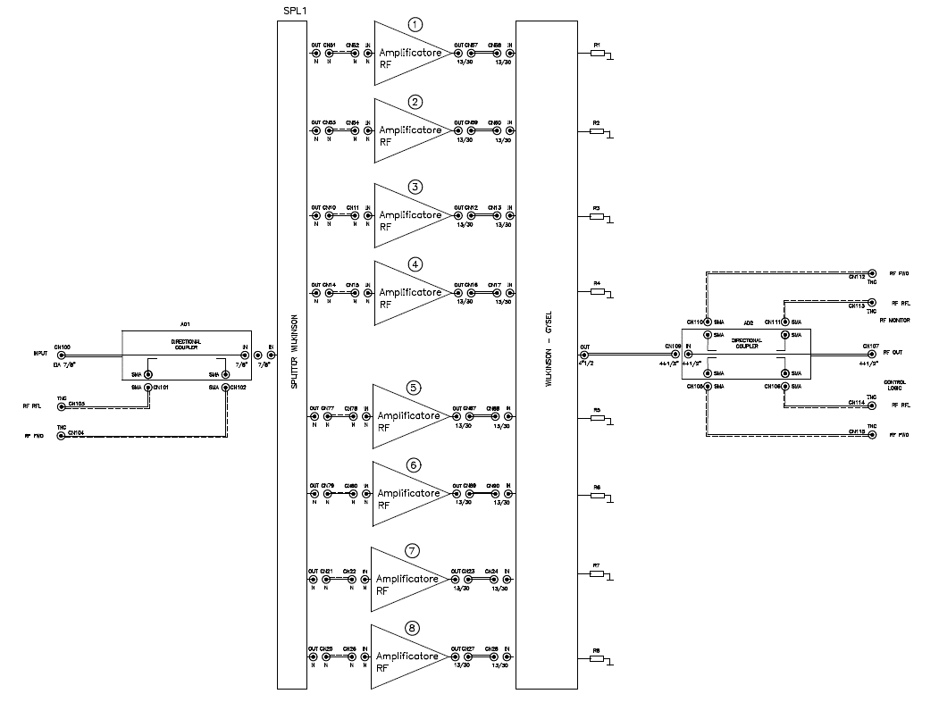
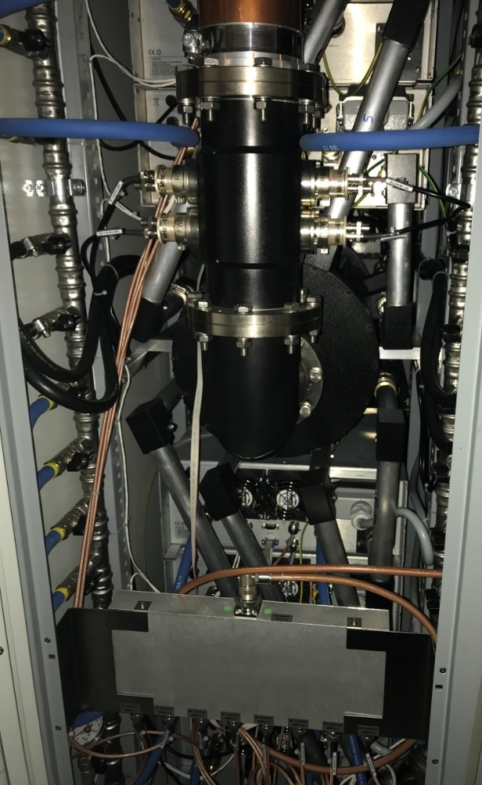
Amplificatore 125 kW 352.2 MHz (SS): rack 40 kW
8-way Wilkinson-Gysel combiner with 13/30 output connectors at each 5 kW module output
E. Fagotti - RF per linac adronici di alta potenza a LNL

Slide 19
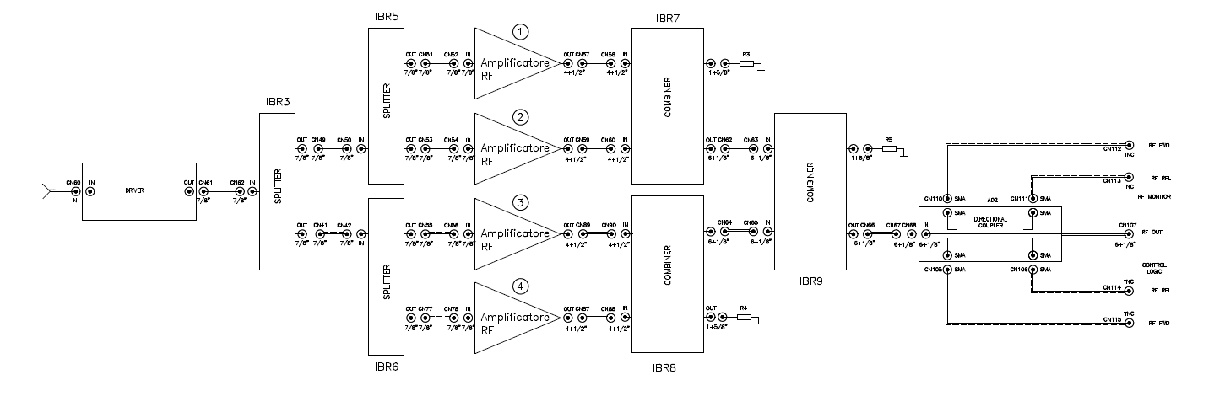
Amplificatore 125 kW 352.2 MHz (SS):
schema di combinazione
Hybrid 3dB coupler with a λ/4 section in order to make powers on the dummy loads more independent from the phase
E. Fagotti - RF per linac adronici di alta potenza a LNL

Slide 20
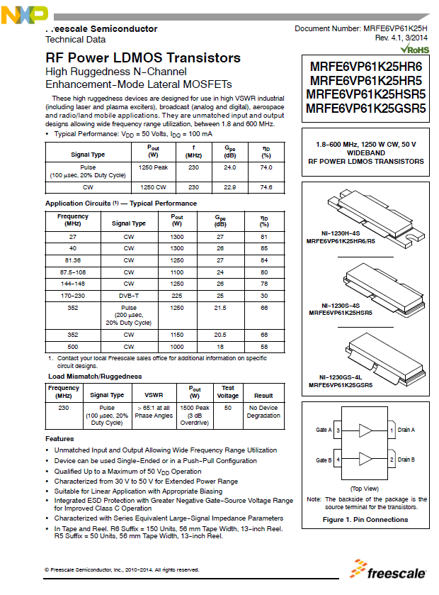
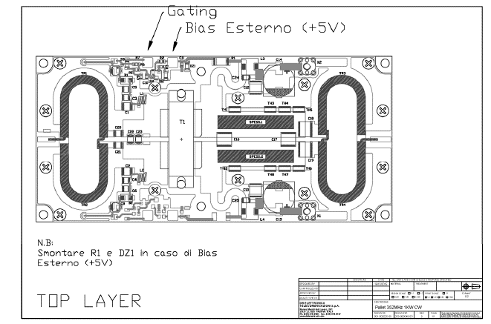
Amplificatore 125 kW 352.2 MHz (SS): schema del pallet
Max. power 1250 W CW, V=50 V, VSWR > 65:1 @ all phases
E. Fagotti - RF per linac adronici di alta potenza a LNL

Slide 21
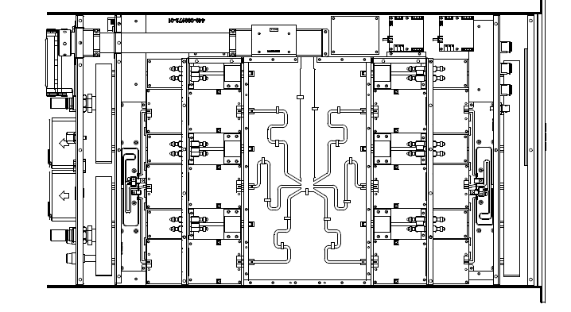
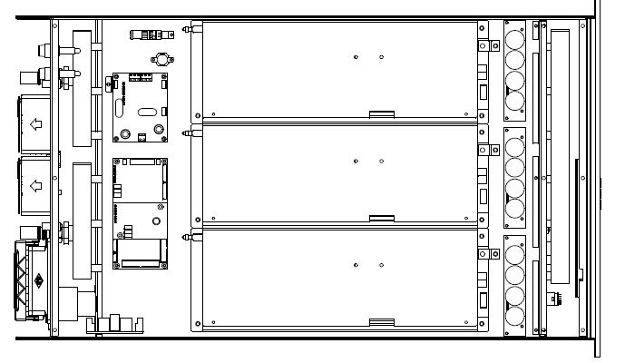
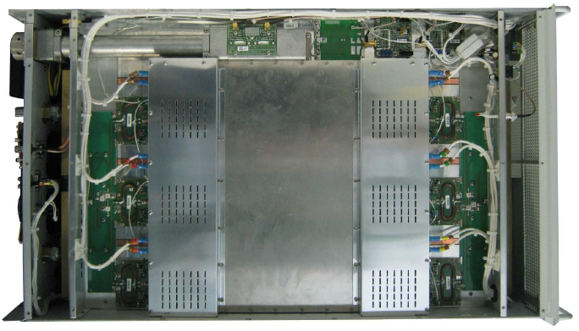
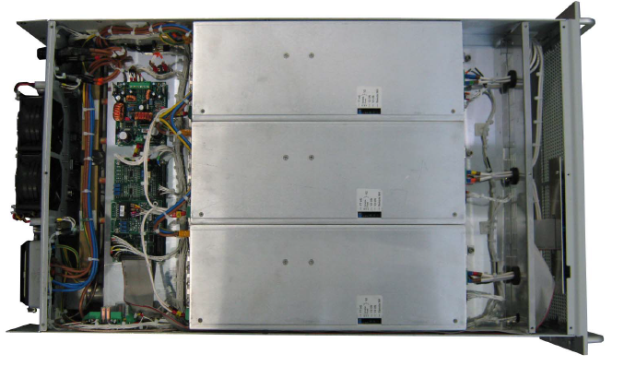
Amplificatore 125 kW 352.2 MHz (SS):
schema del modulo RF
5 kW module: RF side
5 kW module: PS side
E. Fagotti - RF per linac adronici di alta potenza a LNL

Slide 22
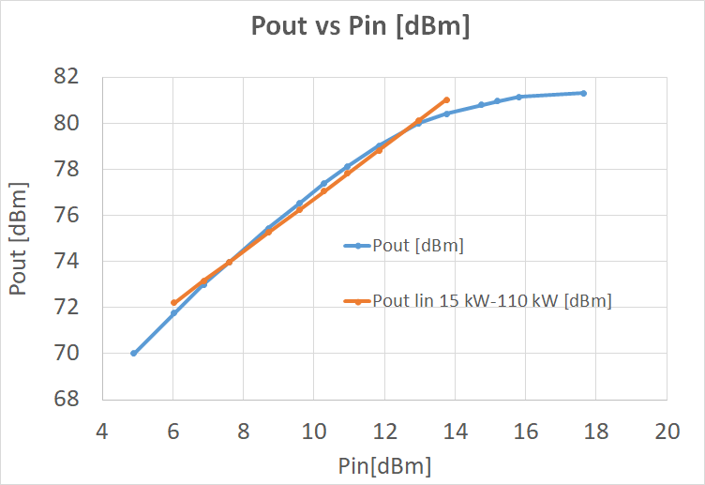
Amplificatore 125 kW 352.2 MHz (SS):
test in potenza
All 125 kW units underwent CW tests in order to check linearity and efficiency.
The efficiency is between 50% and 51 % at maximum power for all the units.
The deviation from linearity in the range 0.1 P_{nominal}, 0.9 P_{nominal} is within ±0.6 dB.
The loss in the final combiners are less than 0.2 dB.
Example: Gain curve for unit 4
E. Fagotti - RF per linac adronici di alta potenza a LNL

Slide 23
Amplificatore 200 kW 175 MHz (SS)
Operating Ferquency 175 MHz
Nominal output power 200 kW CW
Output impedance 50 W
Output connector: EIA 9’’3/16 (air cooled)
Cooling System: deionized water
1dB BW ≥ ± 1 MHz
Total efficiency > 0.5 (RF Power / Mains Power in VA)
Harmonics < -30 dBc
Spurious < -60 dBc
Linearity ± 1 dB in the range [20 kW, 180 kW]
|Gain stability (static) | ≤ 0.1 dB with controlled water temperature (±0.1˚C)
Phase stability: ±3˚ in [10%, 90%] power range
Dimensions: L=3000mm, W=1200mm, H=2600 mm
E. Fagotti - RF per linac adronici di alta potenza a LNL

Slide 24
Amplificatore 200 kW 175 MHz (SS): rack 64 kW

Slide 25
Amplificatore 200 kW 175 MHz (SS):
combinatore d’uscita
Combinazione finale:
Combinazione realizzata con combinatore a ibridi 3 dB 2+2+2 monoblocco che combina i 4 armadi di potenza (60 kW x 4)
Ingressi con interasse meccanico ad hoc per collegarsi alle uscite degli armadi ed evitare gomiti o flange
I carichi di sbilanciamento sono raffreddati a liquido

Slide 26
Amplificatore 200 kW 175 MHz (SS):
schema di combinazione

Slide 27
Amplificatore 200 kW 175 MHz (SS):
schema del modulo RF e pallet
Composizione interna modulo amplificazione 4U:
6 pallet da 1800 W basati su transistor LDMOS NXP MRFX1K80H e utilizzati a 1500 W
4 alimentatori da 6 kW 58 Vdc estraibili
1 combinatore Wilkinson Gysel
1 alimentatore di servizio
1 elettronica per interfaccia TCP/IP e WEB
E. Fagotti - RF per linac adronici di alta potenza a LNL

Slide 28
Grazie per l’attenzione

